Slide 1


LỚP
11
GIẢI TÍCH
Chương 4: GIỚI HẠN
Bài 1
GIỚI HẠN CỦA DÃY SỐ (tiết 1)
I
GIỚI HẠN HỮU HẠN CỦA DÃY SỐ
II
ĐỊNH LÍ VỀ GIỚI HẠN HỮU HẠN
III
TỔNG CỦA CẤP SỐ NHÂN LÙI VÔ HẠN

Slide 2

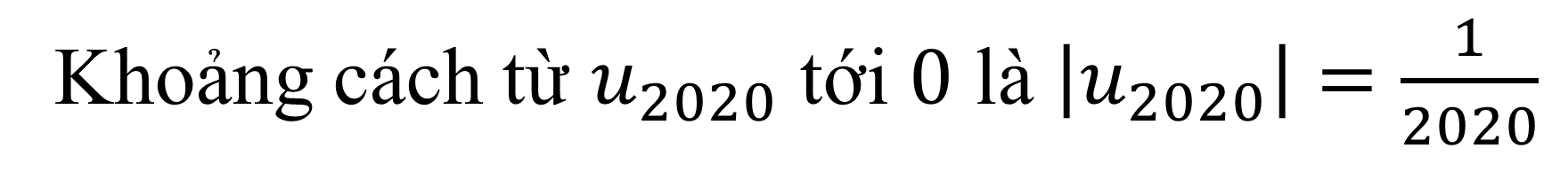


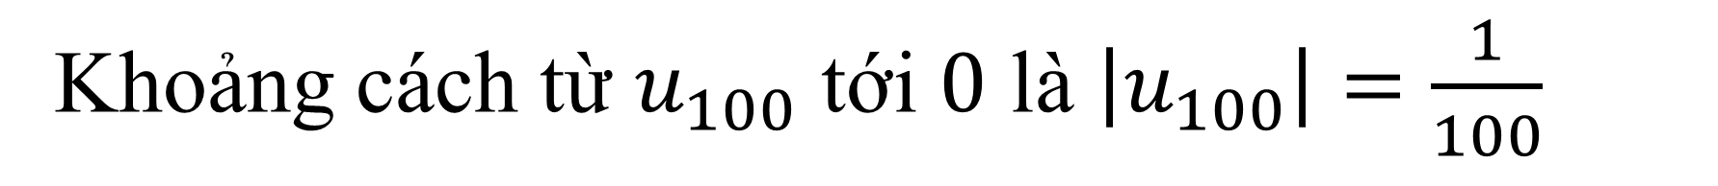

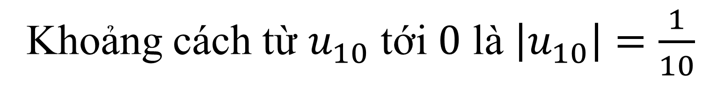
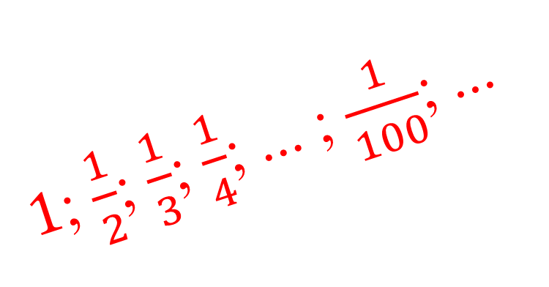
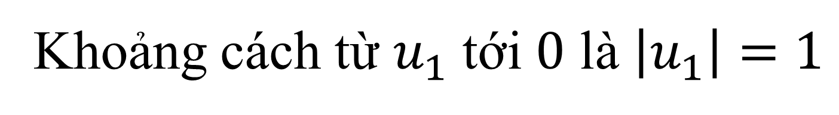

I
GIỚI HẠN HỮU HẠN CỦA DÃY SỐ
1
Định nghĩa
$1$; $\frac{1}{2}$; $\frac{1}{3}$; $\frac{1}{4}$; ... ; $\frac{1}{100}$; ...
Bài toán mở đầu
Cho dãy số $\left(U_{n}\right)$ với $U_{n}=\frac{1}{n}$.
$$\frac{1}{3}$$
a) Hãy viết dãy số dưới dạng khai triển.
0
1
$$\frac{1}{100}$$
$$\frac{1}{4}$$
$$\frac{1}{2}$$
b) Hãy biểu diễn các số hạng của dãy số trên trục số.
c) Hãy tính khoảng cách từ $u_{1}$; $u_{10}$; $u_{100}$; $u_{2020}$; ... đến $0.$
Khoảng cách từ $u_{1}$ tới $0$ là $\left|u_{1}\right|=1$
Khoảng cách từ $u_{100}$ tới $0$ là $\left|u_{100}\right|=\frac{1}{100}$
Khoảng cách từ $u_{10}$ tới $0$ là $\left|u_{10}\right|=\frac{1}{10}$
Khoảng cách từ $u_{2020}$ tới $0$ là $\left|u_{2020}\right|=\frac{1}{2020}$
Notes:
Note: hiệu ứng xuất hiện…

Slide 3


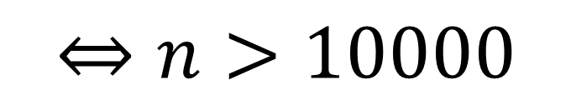

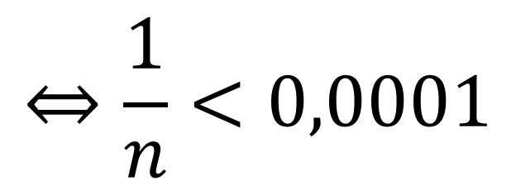

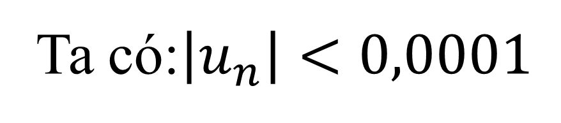
I
GIỚI HẠN HỮU HẠN CỦA DÃY SỐ
1
Định nghĩa
Bài toán mở đầu
$$\frac{1}{3}$$
1
Cho dãy số $\left(U_{n}\right)$ với $U_{n}=\frac{1}{n}$.
0
$$\frac{1}{100}$$
$$\frac{1}{4}$$
$$\frac{1}{2}$$
Câu hỏi 1: Em có nhận xét gì về sự thay đổi của các khoảng cách này khi $n$ trở nên rất lớn?
Trả lời: Khi $n$ trở nên rất lớn các khoảng cách này càng ngày càng giảm nhỏ gần giá trị $0$.
Câu hỏi 2 : Bắt đầu từ số hạng $u_{n}$ nào của dãy số thì khoảng cách từ $u_{n}$ đến $0$ nhỏ hơn $0,0001$?
$$⇔\frac{1}{n}<0,0001$$
Ta có:$\left|u_{n}\right|<0,0001$
$$⇔n>10000$$
$⇒$ Từ $n=10001$ trở đi thì khoảng cách từ $u_{n}$ đến $0$ nhỏ hơn $0,0001$
.
Kết luận: $\left|u_{n}\right|=\frac{1}{n}$ có thể nhỏ hơn một số dương bé tùy ý kể từ một số hạng nào đó trở đi nghĩa là $\left|u_{n}\right|$ có thể bé bao nhiêu cũng được miễn là $n$ đủ lớn.
Notes:
Note: hiệu ứng xuất hiện…

Slide 4

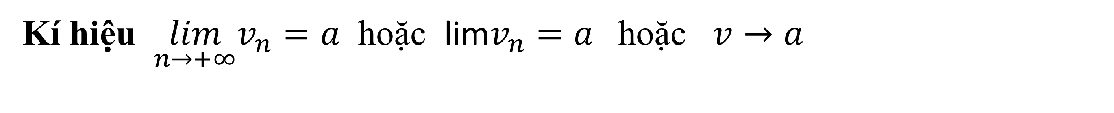
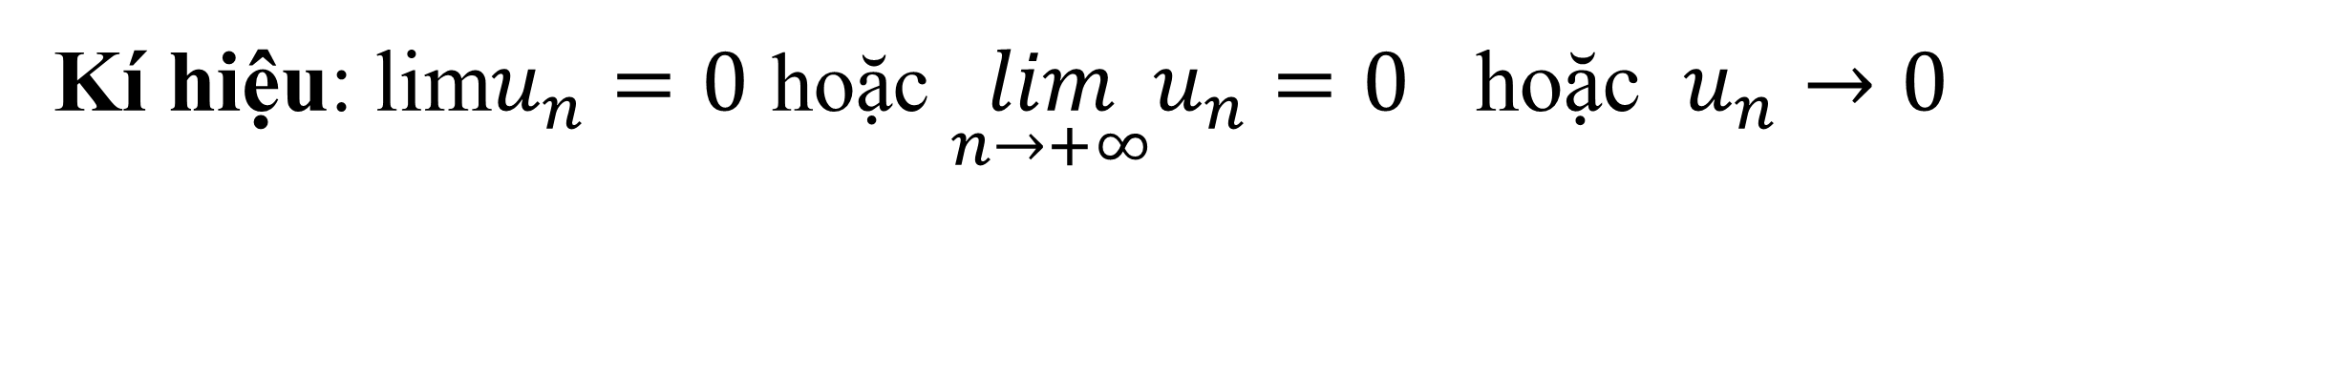
I
GIỚI HẠN HỮU HẠN CỦA DÃY SỐ
Định nghĩa 1
Ta nói dãy số $\left(u_{n}\right)$ có giới hạn là $0$ khi $n$ dần tới dương vô cực nếu $\left|u_{n}\right|$ có thể nhỏ hơn một số dương bé tùy ý, kể từ một số hạng nào đó trở đi.
Kí hiệu: lim$u_{n}=0$ hoặc $\lim_{n→+∞}u_{n}=\text{0}$ $\text{ho}\text{ặ}\text{c} { u}_{n}→0$
Định nghĩa 2
Ta nói dãy số $\left(v_{n}\right)$ có giới hạn là số $a$ ( hay $v_{n}$ dần tới $a$ ) Khi $n→+∞$ nếu $\lim_{n→+∞}\left(v_{n}−a\right)=0$.
Kí hiệu $\lim_{n→+∞}v_{n}=a$ hoặc lim$v_{n}=a$hoặc $v→a$
Notes:
Note: hiệu ứng xuất hiện…

Slide 5
I
GIỚI HẠN HỮU HẠN CỦA DÃY SỐ
2
Một vài giới hạn đặc biệt
① $\lim{\frac{1}{n}}=0$
① 𝑙𝑖𝑚⁡〖1/𝑛〗=0
② $\lim{\frac{1}{n^{k}}}=0$, với $k$ nguyên dương
② 𝑙𝑖𝑚⁡〖1/𝑛^𝑘 〗=0, với 𝑘 nguyên dương
③ $\lim{q^{n}}=0$ nếu $\left|q\right|<1$
③ 𝑙𝑖𝑚⁡〖𝑞^𝑛 〗=0 nếu |𝑞|<1
④ Nếu $u_{n}=c$ ($c$ là hằng số) thì $\lim{u_{n}}=\lim{c}=c$
④ Nếu 𝑢_𝑛=𝑐 (𝑐 là hằng số) thì lim⁡〖𝑢_𝑛 〗=lim⁡𝑐=𝑐
Notes:
Note: hiệu ứng xuất hiện…

Slide 6
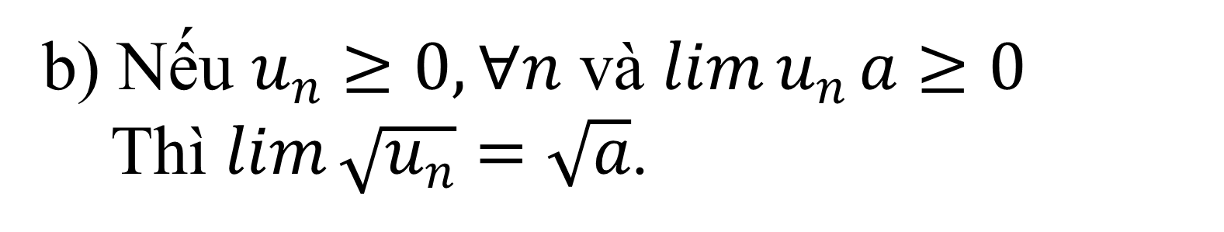
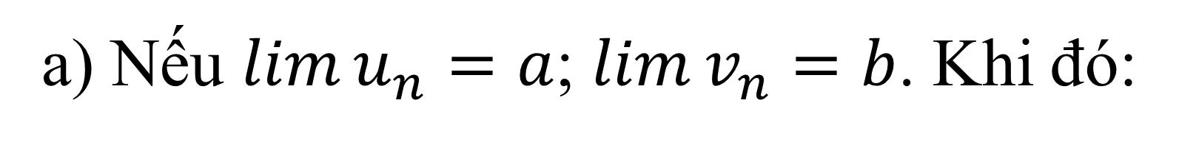
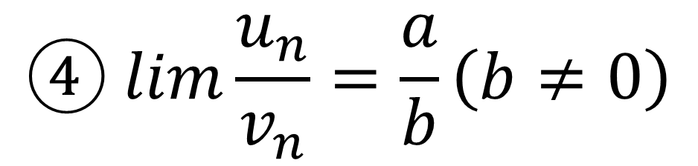
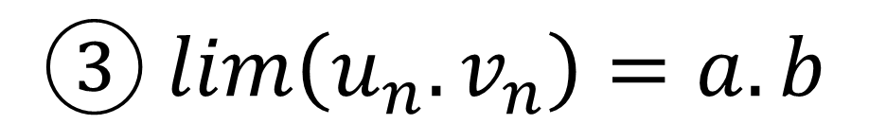
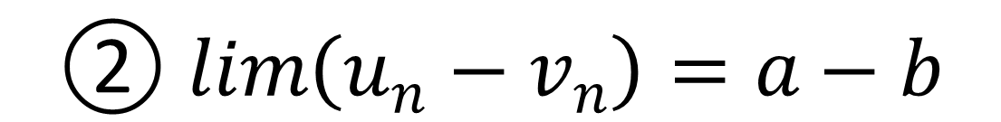
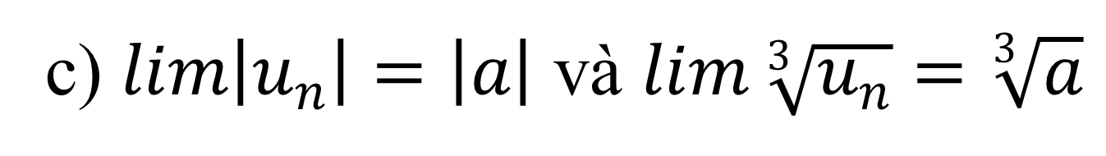
II
ĐỊNH LÍ VỀ GIỚI HẠN HỮU HẠN
Định lí 1
a) Nếu $\lim{u_{n}}=a$; $\lim{v_{n}}=b$. Khi đó:
b) Nếu $u_{n}≥0, ∀n$ và $\lim{u_{n}}a≥0$
Thì $\lim{\sqrt{u_{n}}}=\sqrt{a}$.
$$① \lim\left(u_{n}+v_{n}\right)=\lim{u_{n}}+\lim{v_{n}}=a+b$$
$$② lim\left(u_{n}−v_{n}\right)=a−b$$
c) $\lim\left|u_{n}\right|=\left|a\right|$ và $\lim{\sqrt[3]{u_{n}}}=\sqrt[3]{a}$
$$③ lim\left(u_{n}.v_{n}\right)=a.b$$
$$④ lim{\frac{u_{n}}{v_{n}}}=\frac{a}{b}\left(b≠0\right)$$
Notes:
Note: hiệu ứng xuất hiện…

Slide 7
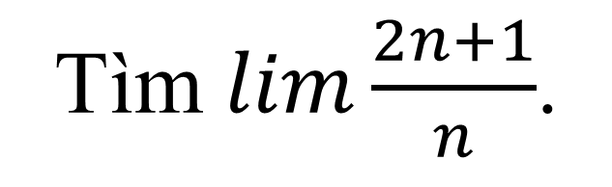
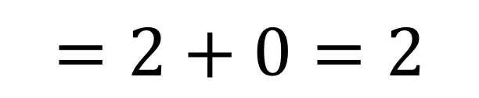
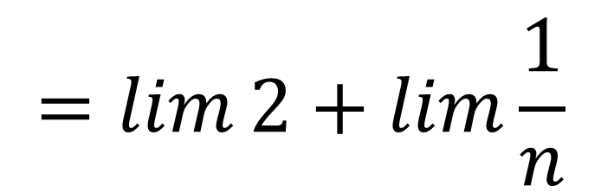
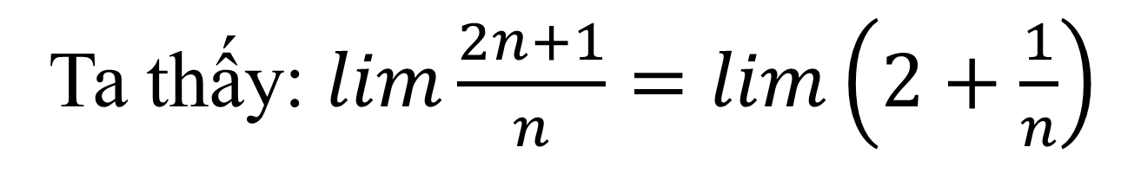
d
VÍ DỤ MINH HOẠ
Ví dụ 1
Tìm $\lim{\frac{2n+1}{n}}$.
Bài giải
Ta thấy: $\lim{\frac{2n+1}{n}}=\lim\left(2+\frac{1}{n}\right)$
$$=\lim{2}+\lim{\frac{1}{n}}$$
$$=2+0=2$$
Tài liệu được chia sẻ bởi Website VnTeach.Com
https://www.vnteach.com
Một sản phẩm của cộng đồng facebook Thư Viện VnTeach.Com
https://www.facebook.com/groups/vnteach/
https://www.facebook.com/groups/thuvienvnteach/
Notes:
Note: hiệu ứng xuất hiện…

Slide 8
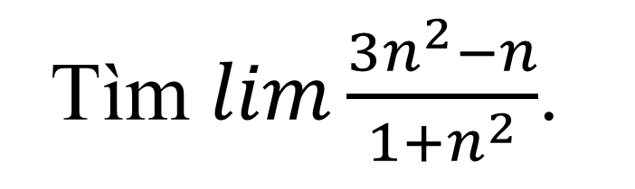

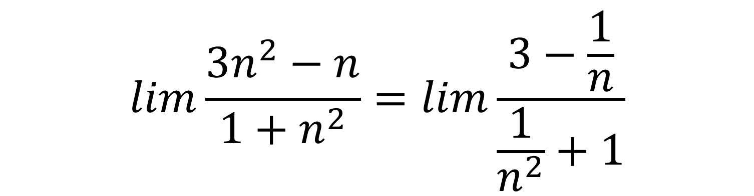

d
VÍ DỤ MINH HOẠ
Ví dụ 2
Tìm $\lim{\frac{3n^{2}−n}{1+n^{2}}}$.
Bài giải
Chia cả tử và mẫu số cho $n^{2}$ ta được:
$$\lim{\frac{3n^{2}−n}{1+n^{2}}}=\lim{\frac{3−\frac{1}{n}}{\frac{1}{n^{2}}+1}}$$
$$=\frac{3}{1}=3$$
Notes:
Note: hiệu ứng xuất hiện…

Slide 9




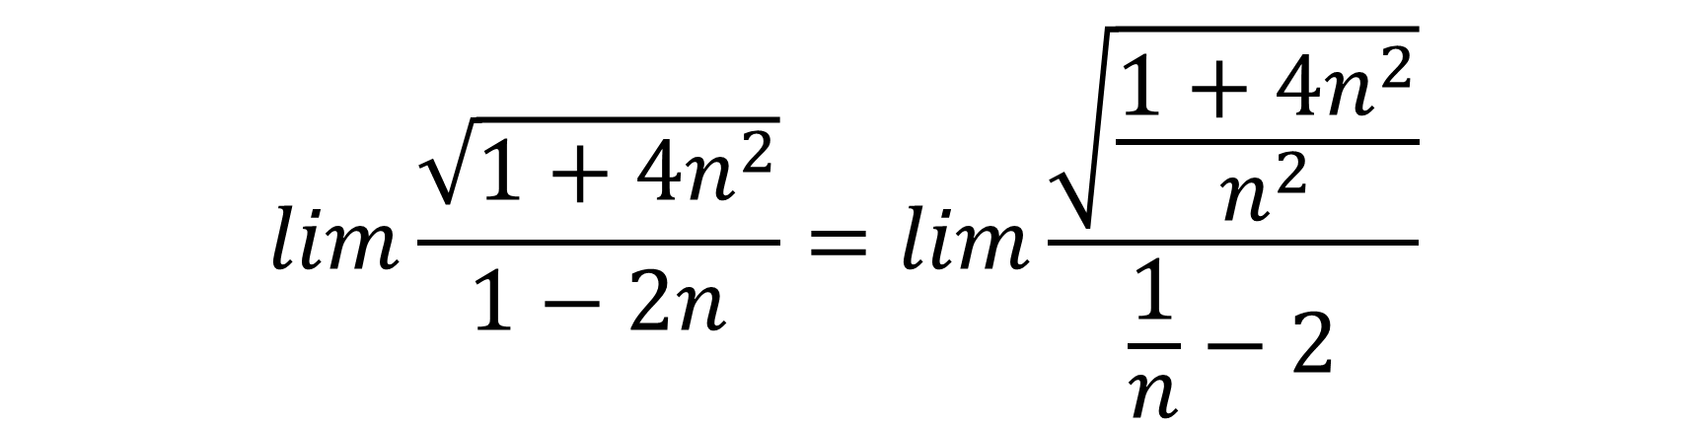
d
VÍ DỤ MINH HOẠ
Ví dụ 3
Tìm $\lim{\frac{\sqrt{1+4n^{2}}}{1−2n}}$
Bài giải
Chia cả tử và mẫu số cho $n$ ta được:
$$\lim{\frac{\sqrt{1+4n^{2}}}{1−2n}}=\lim{\frac{\sqrt{\frac{1+4n^{2}}{n^{2}}}}{\frac{1}{n}−2}}$$
$$=\lim{\frac{\sqrt{\frac{1}{n^{2}}+4}}{\frac{1}{n}−2}}$$
$$=\frac{\sqrt{4}}{−2}=−1$$
Notes:
Note: hiệu ứng xuất hiện…

Slide 10
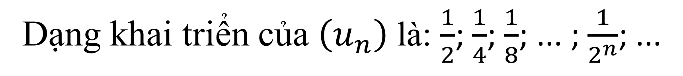


III
TỔNG CỦA CẤP SỐ NHÂN LÙI VÔ HẠN
Ví dụ 1
Cho dãy số $\left(u_{n}\right)$ với $u_{n}=\frac{1}{2^{n}}$. Hãy viết dãy $\left(u_{n}\right)$ dưới dạng khai triển và nhận xét về công bội của nó.
Bài giải
Dạng khai triển của $\left(u_{n}\right)$ là: $\frac{1}{2}$; $\frac{1}{4}$; $\frac{1}{8}$; ... ; $\frac{1}{2^{n}}$; ...
Nhận xét:
Dãy số trên là một cấp số nhân vô hạn có công bội $q=\frac{1}{2}$ mà trong đó $\left|q\right|<1$
Ta thấy $\left|u_{n}\right|$ càng ngày càng giảm
Ta gọi $\left(u_{n}\right)$ trên là cấp số nhân lùi vô hạn.
Định nghĩa
Cấp số nhân vô hạn $\left(u_{n}\right)$ có công bội $q$ với $\left|q\right|<1$ được gọi là cấp số nhân lùi vô hạn
Notes:
Note: hiệu ứng xuất hiện…

Slide 11
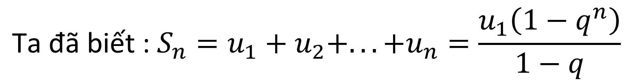
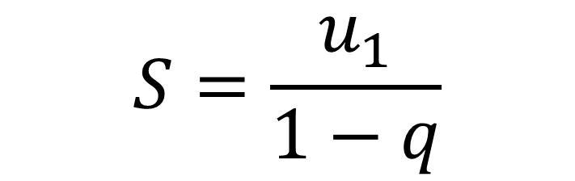
III
TỔNG CỦA CẤP SỐ NHÂN LÙI VÔ HẠN
$${\text{Ta}\text{ đã }\text{bi}\text{ế}\text{t}\text{ : }S}_{n}=u_{1}+u_{2}+...+u_{n}=\frac{u_{1}\left(1−q^{n}\right)}{1−q}$$
Cho cấp số nhân lùi vô hạn (u_{n}).
Vì $\left|q\right|<1$ nên $\lim{q^{n}}=0$. Nên $\lim{S_{n}}=\lim{\frac{u_{1}\left(1−q^{n}\right)}{1−q}}=\frac{u_{1}}{1−q}$
Vậy: $S=u_{1}+u_{2}+...+u_{n}+...=\lim{S_{n}}=\frac{u_{1}}{1−q}$ $\left(\left|q\right|<1\right)$.
Công thức
$$S=\frac{u_{1}}{1−q}$$
Notes:
Note: hiệu ứng xuất hiện…

Slide 12
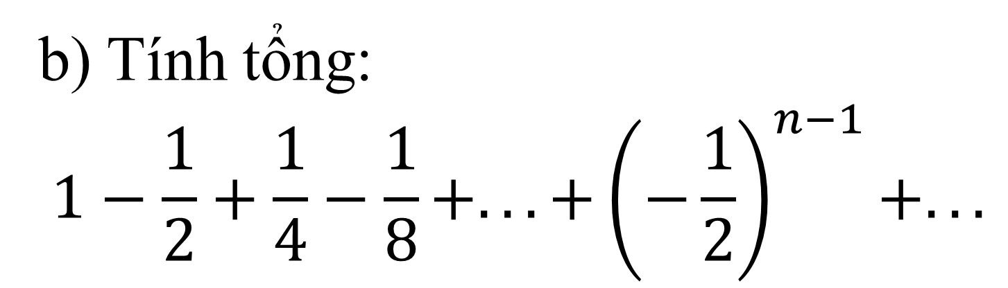

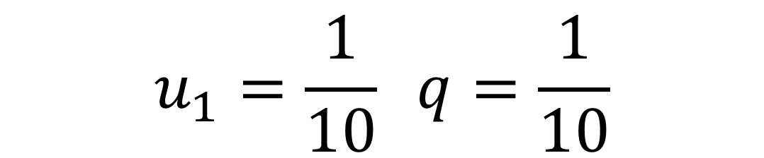

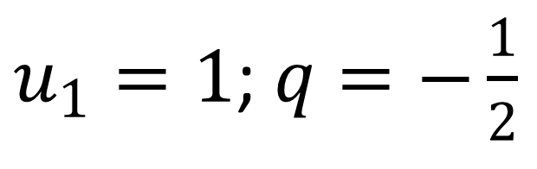
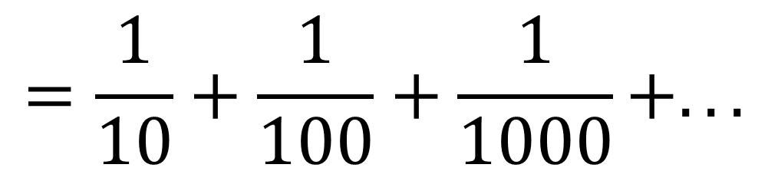

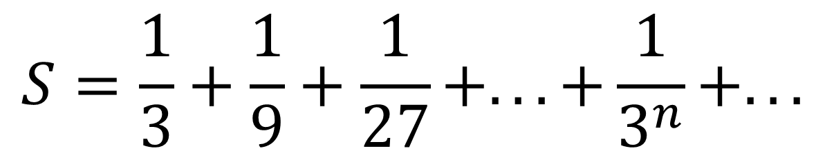

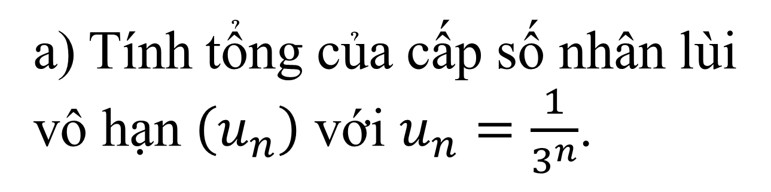
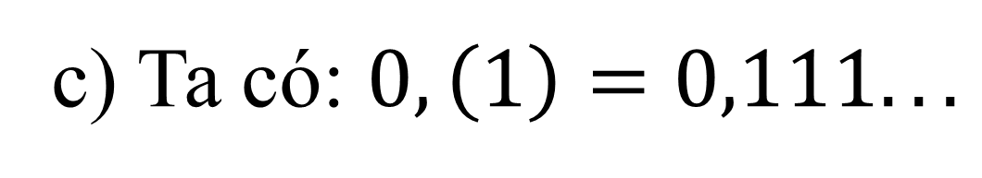

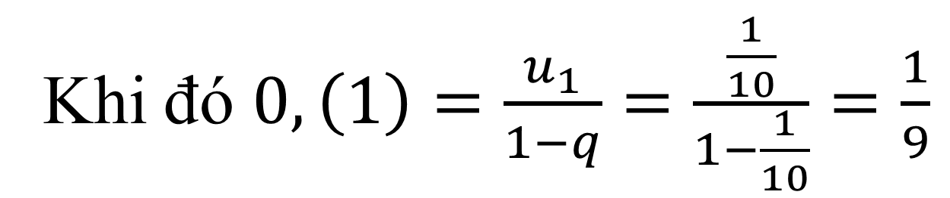
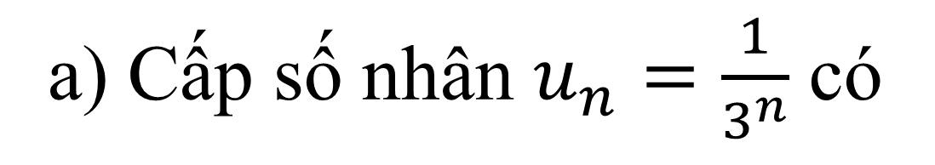
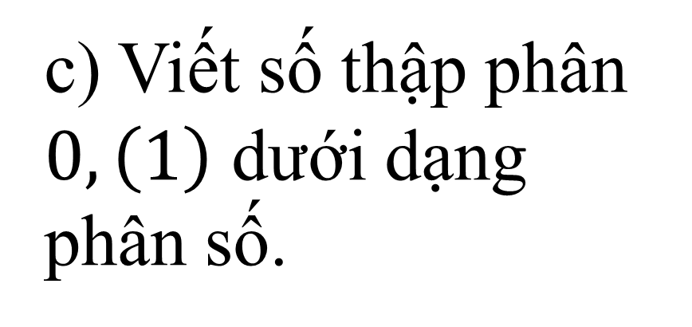

III
TỔNG CỦA CẤP SỐ NHÂN LÙI VÔ HẠN
Ví dụ 3
b) Tính tổng:
$$1−\frac{1}{2}+\frac{1}{4}−\frac{1}{8}+...+{\left(−\frac{1}{2}\right)}^{n−1}+...$$
c) Viết số thập phân $0,\left(1\right)$ dưới dạng phân số.
a) Tính tổng của cấp số nhân lùi vô hạn $\left(u_{n}\right)$ với $u_{n}=\frac{1}{3^{n}}$.
Bài giải
b) Các số hạng của tổng lập thành cấp số nhân lùi vô hạn với
c) Ta có: $0,\left(1\right)=0,111...$
a) Cấp số nhân $u_{n}=\frac{1}{3^{n}}$ có
$$=0,1+0,01+0,001+...$$
$$u_{1}=\frac{1}{3}\text{; }q=\frac{1}{3}$$
$$=\frac{1}{10}+\frac{1}{100}+\frac{1}{1000}+...$$
$u_{1}=1$; $q=−\frac{1}{2}$
$$S=\frac{1}{3}+\frac{1}{9}+\frac{1}{27}+...+\frac{1}{3^{n}}+...$$
Các số hạng của tổng lập thành một cấp số nhân lùi vô hạn với
Vậy $S=\frac{u_{1}}{1−q}$
$$=\frac{\frac{1}{3}}{1−\frac{1}{3}}=\frac{1}{2}$$
$$u_{1}=\frac{1}{10} q=\frac{1}{10}$$
$$=\frac{u_{1}}{1−q}$$
$$=\frac{1}{1−\left(−\frac{1}{2}\right)}=\frac{2}{3}$$
Khi đó $0,\left(1\right)=\frac{u_{1}}{1−q}=\frac{\frac{1}{10}}{1−\frac{1}{10}}=\frac{1}{9}$
Notes:
Note: hiệu ứng xuất hiện…

Slide 13
Định nghĩa
GIỚI HẠN
DÃY SỐ
(Tiết 1)
Định lí về giới hạn hữu hạn
Tổng của cấp số nhân lùi vô hạn
Notes:
Note: hiệu ứng xuất hiện…

